Slide 1

过宋式的浪漫
PRESENTATION
YOUR BRAND OR TITLE HERE
地产项目七夕穿越大宋暖场活动

Slide 2
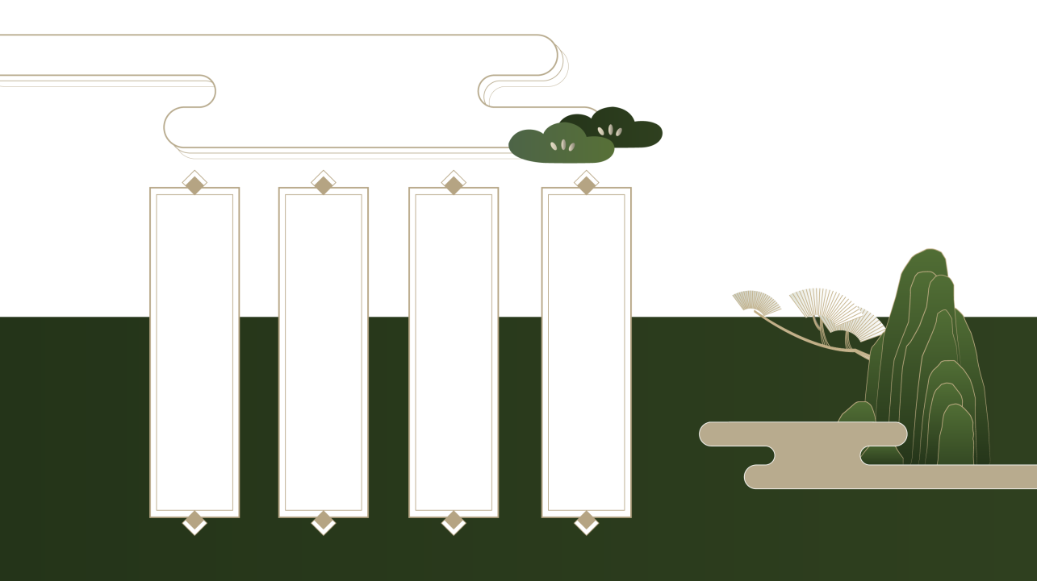
CONTENTS
SERVE CHINA & THE WORLD WITH
四 活动布置
三 氛围布置
二 活动宣传
一活动思路
ACTIVITY CONTENT
ACTIVITY ARRANGEMENT
ACTIVITY PROPAGANDA
ACTIVITY THINKING

Slide 3


活动思路
ACTIVITY THINKING
维天有汉，监亦有光。跂彼织女，终日七襄。
虽则七襄，不成报章。睆彼牵牛，不以服箱。

Slide 4

“一城宋韵半城水，梦华飘逸伴汴京”。
7月3日，火出圈的《梦华录》电视剧正式收官。在豆瓣上的评分一直稳居8.5分以上，被观众誉为高级审美的“宋代纪录片”，演活了北宋首都东京的繁华日常，让多少“录人”欲罢不能。

Slide 5
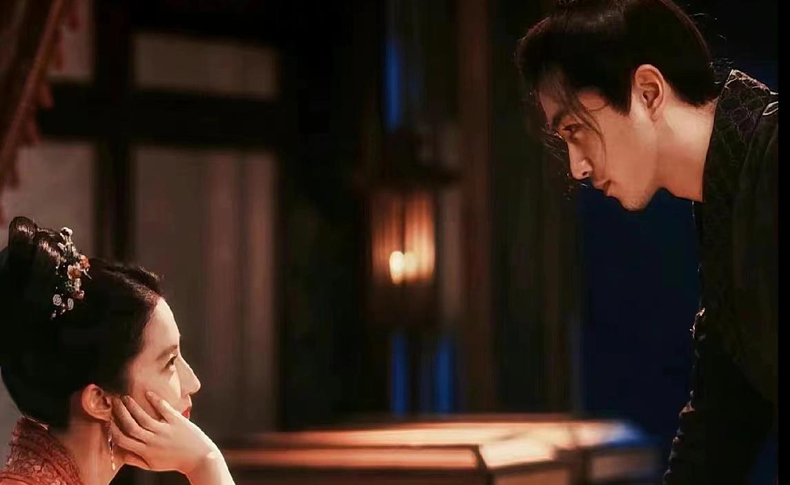
这个热点自然不能放过，
那如何借势《梦华录》IP？
给七夕策划一场宋“潮”主题活动，吸引参与者前往打卡，穿越到宋朝，体验不一样的宋韵文化。

Slide 6

宋式生活、宋制汉服成为今年的时尚潮流，在现代人眼中，千年风雅，宋式风华，比雍容华贵的明，大气包容的唐，更雅致婉约。

Slide 7
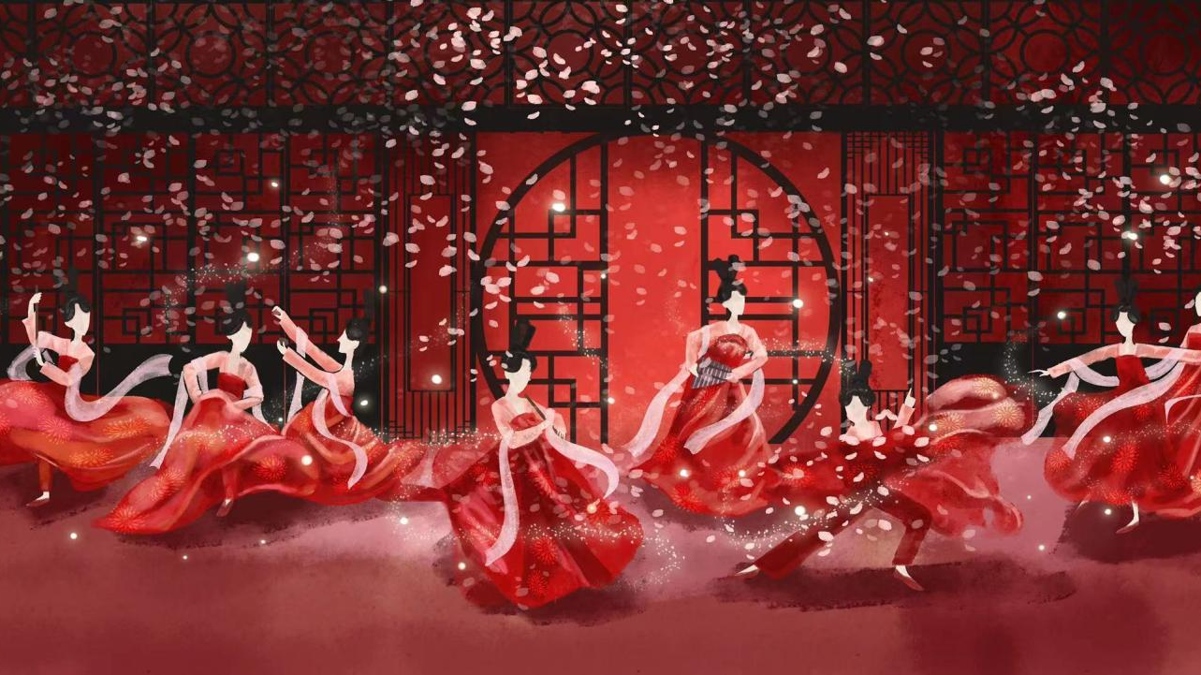
今年七夕，各位想好怎么过了吗？一起回宋朝来场穿越千年的梦幻之旅吧
江南宋城国风文化节《梦回大宋，情定七夕》邀您在经典、盛大、唯美的仪式里过最浪漫的七夕情人节

Slide 8

活动概述
活动主题：过宋式的浪漫
——地产项目七夕穿越大宋暖场活动
活动时间：七夕节/情人节/520
活动地点：营销中心
参与对象：业主、意向客户、潜在客户

Slide 9
活动目的
提高知名度
通过系列活动聚集人气，吸引潜在客户关注度，以打响项目知名度。
提高认可度
拉进与客户关系，提供客户口碑传播事件内容，以提高目标受众对项目的认可。
促进销售
提高营销中心驻客度，活动现场沉浸式氛围，提高客户现场体验感，体现项目人性化配套服务的宗旨，最终达成促进销售的目的。

Slide 10

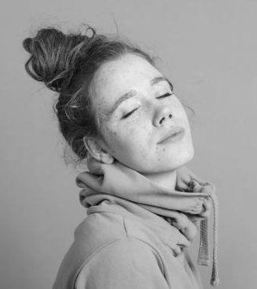
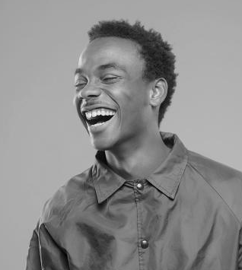
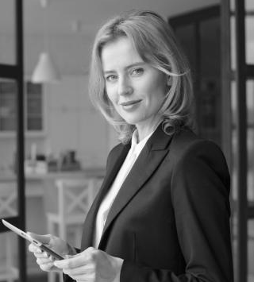
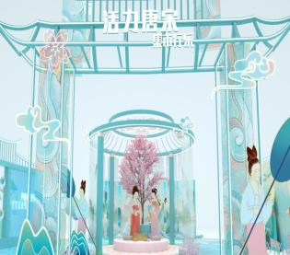
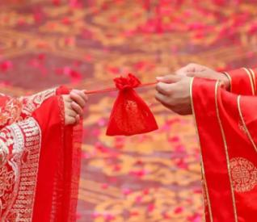
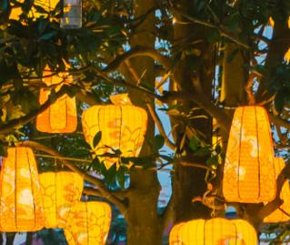
活动亮点
宋式美陈
宋朝婚典
七夕灯会
SONG STYLE MEICHEN
SONG DYNASTY WEDDING CEREMONY
TANABATA LANTERN FESTIVAL

Slide 11
活动宣传
ACTIVITY THINKING
维天有汉，监亦有光。跂彼织女，终日七襄。
虽则七襄，不成报章。睆彼牵牛，不以服箱。

Slide 12
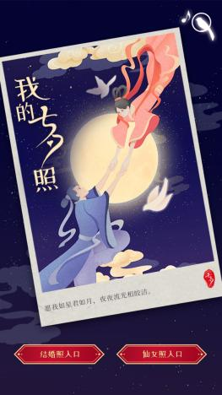
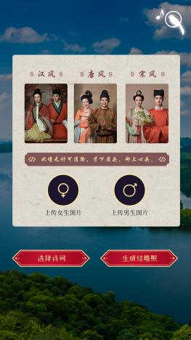

活动宣传
带上心爱的Ta，来体验中国古典婚服和七夕节的韵味和魅力，赶紧行动吧！
”H5链接，进入首页后选择“结婚照入口”或“仙女照入口”。
再根据提示选择所需古装风格并分别上传男女生照片，然后挑选一句喜欢的古诗词，便可生成独一无二的古风结婚照或仙女照。
邀你拍古风结婚照

Slide 13
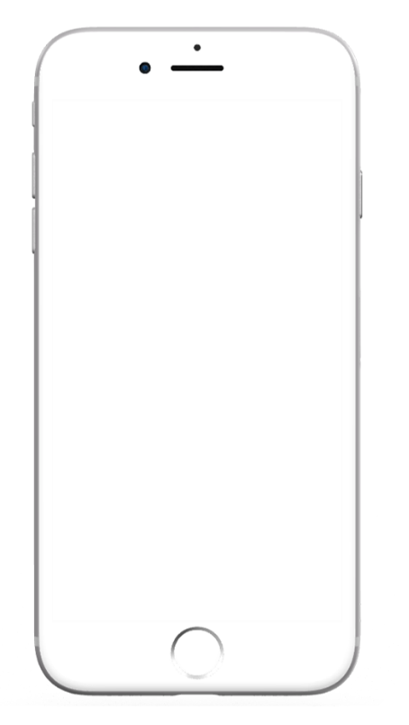
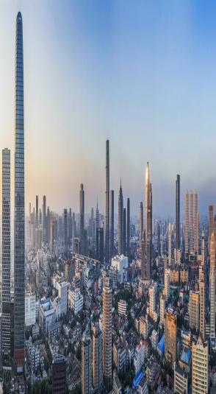

活动宣传
官微公众号推广
活动前一周进行线上线下活动推广
线上推广：官微公众号推广
项目公众号发布H5界面发起话题互动讨论，客户集赞领取小礼品，赢得元旦的活动参与券。

Slide 14
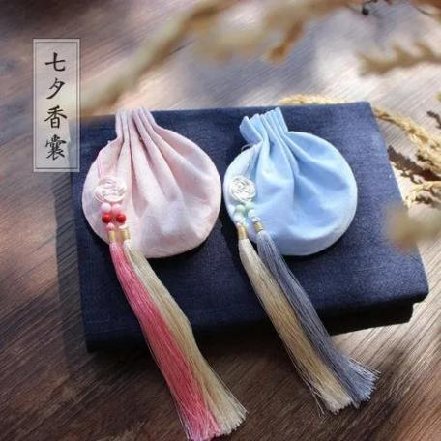
活动宣传
即日起****公众号开放预约
转发文章至朋友圈集赞28个
即可获得七夕乞巧礼一份
领取时间：上午10:00-下午5:30(七夕)
领取地点：**营销中心
出示集赞页面即可免费领取
数量有限，送完即止
预约送乞巧礼

Slide 15
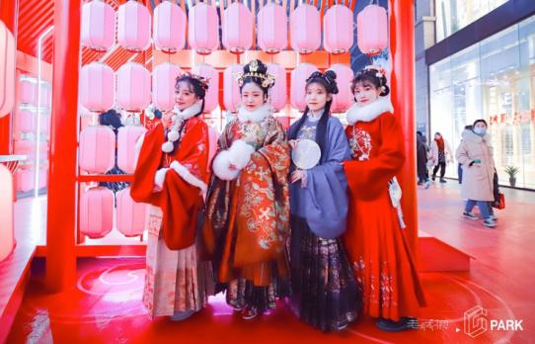
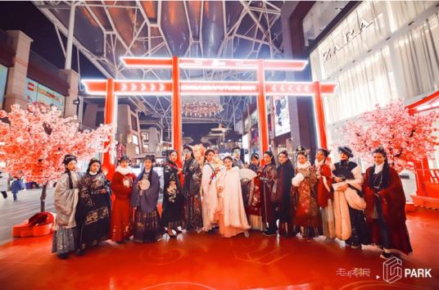
活动宣传
宋服巡游
举行宋服大巡游活动，发活动参与券，全民参与体验大宋文化

Slide 16
氛围布置
ACTIVITY CONTENT
维天有汉，监亦有光。跂彼织女，终日七襄。
虽则七襄，不成报章。睆彼牵牛，不以服箱。

Slide 17
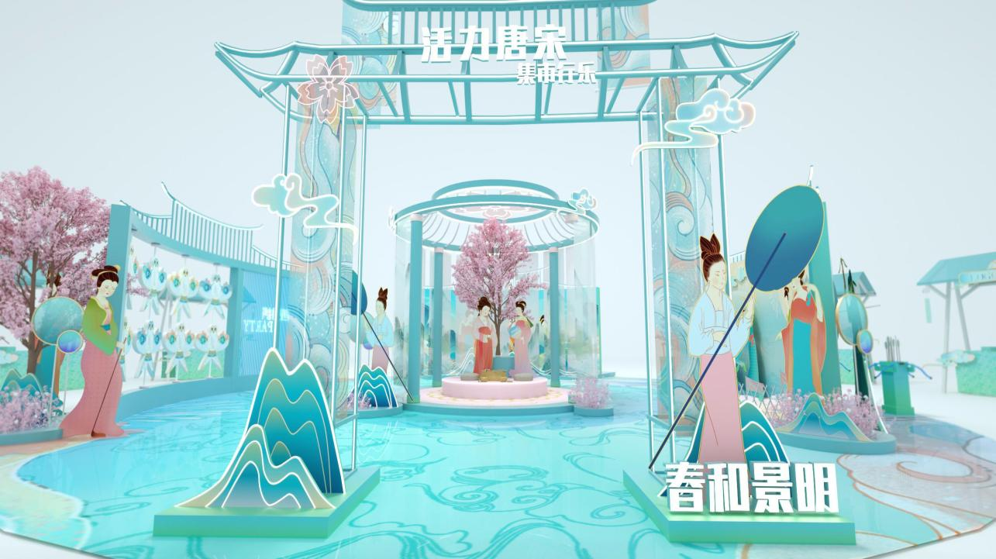
拱门设计效果

Slide 18
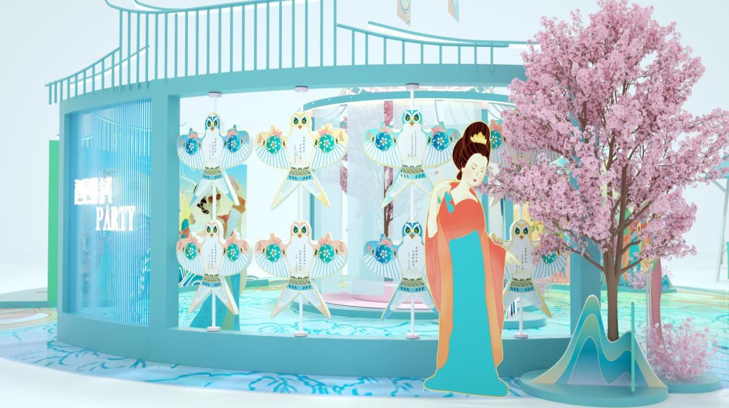
互动合影区效果

Slide 19
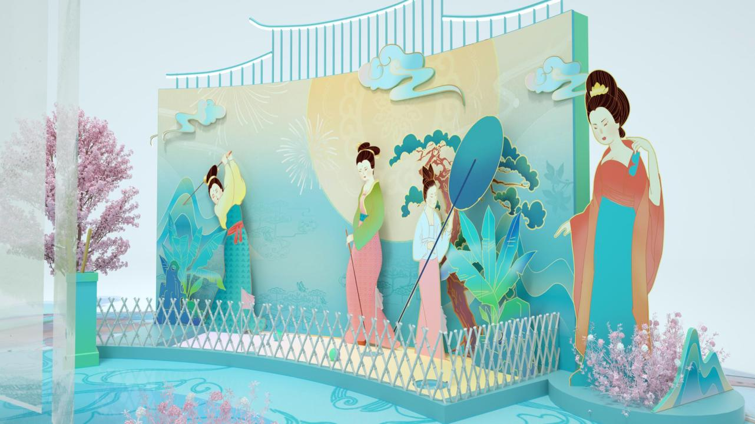
互动合影区效果

Slide 20
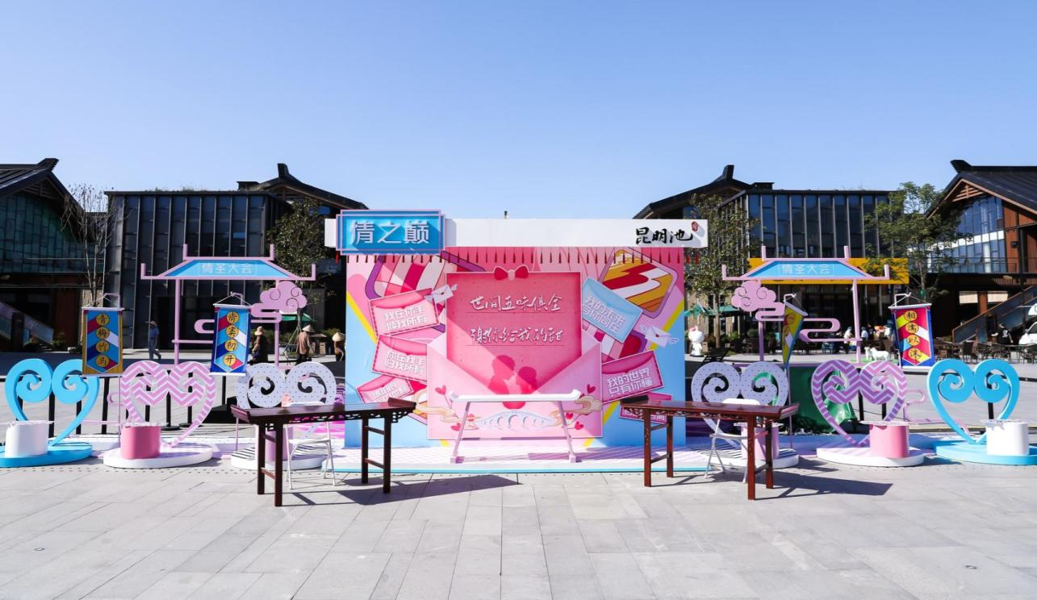
签到区效果

Slide 21
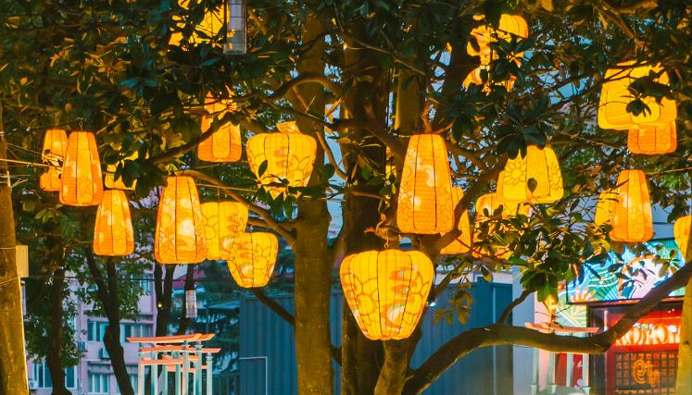
七夕灯会效果

Slide 22
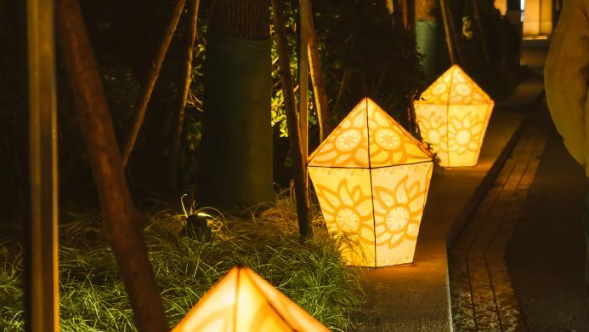
路引效果

Slide 23
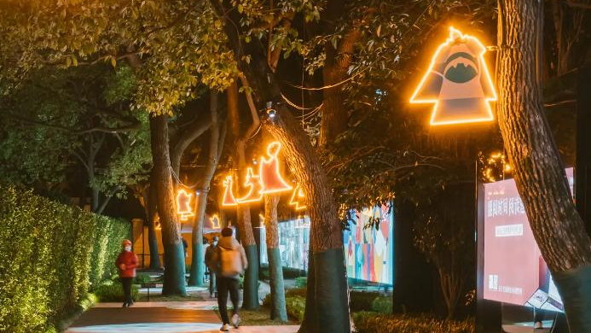
其他氛围效果

Slide 24
活动内容
ACTIVITY PROPAGANDA
维天有汉，监亦有光。跂彼织女，终日七襄。
虽则七襄，不成报章。睆彼牵牛，不以服箱。

Slide 25
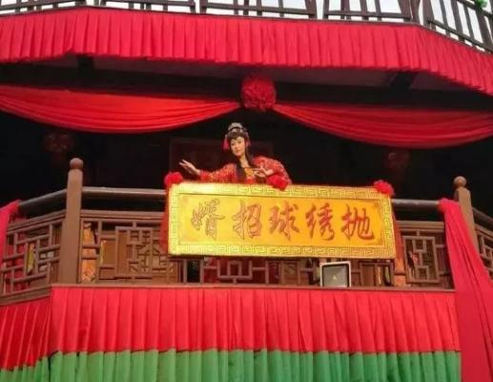
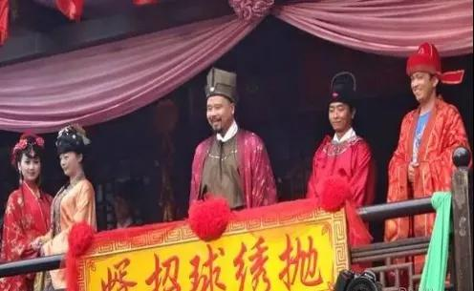

在古装剧中，我们经常看到这样的桥段，女子到了婚嫁的年龄，就提前预定好在某天抛绣球招婿，让求婚者聚集在楼下，女子转过身向下抛绣球，谁得到了就将成为女子的夫婿。
朱家绣球招婿
体验传统婚嫁习俗

Slide 26
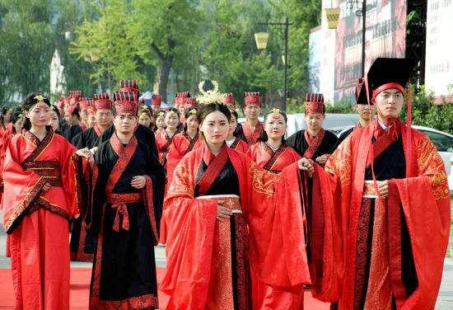
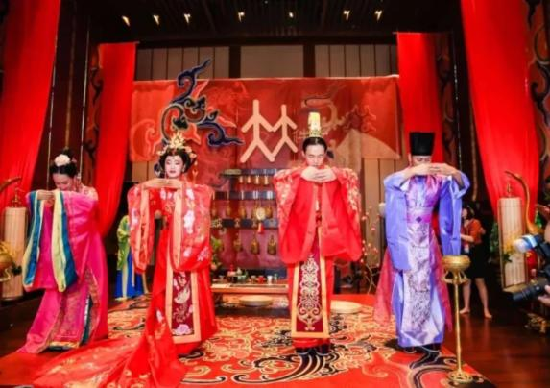
江南宋城年度大型迎亲巡游，邀你一睹盛世风华。
迎亲巡游

Slide 27
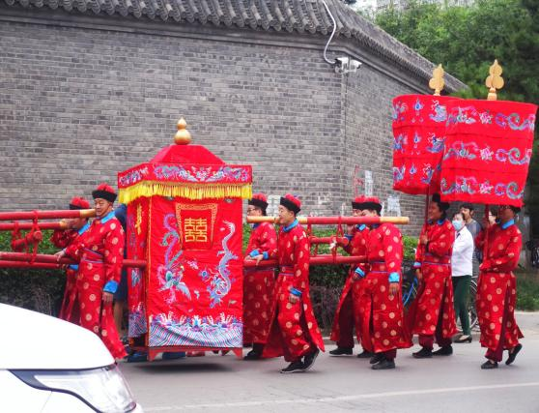
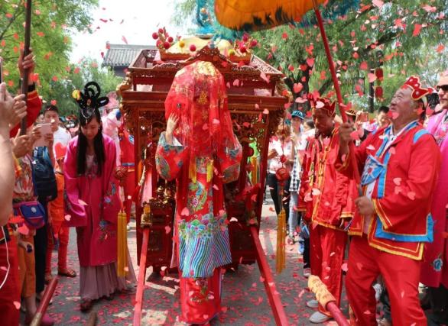
士卒锣鼓开道、唢呐齐鸣，百名迎亲仕女盛装随行，锦衣郎喜笑骑高头大马
俏新娘娇羞藏八抬大轿
迎亲巡游

Slide 28
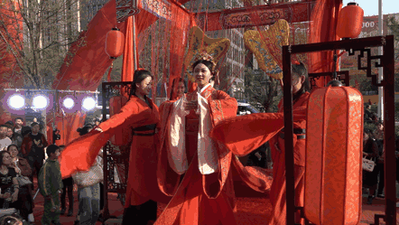
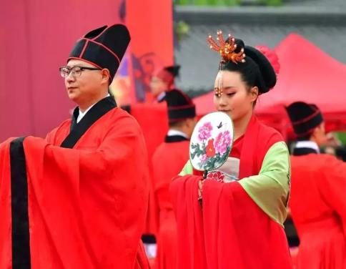
见证虔城千金大婚盛典，领略中华传统婚俗魅力，司礼官现场主持，新人牵巾入场。
宋朝婚典

Slide 29
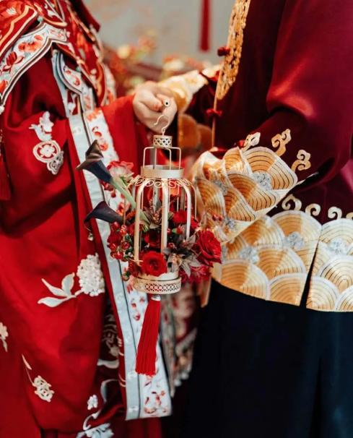
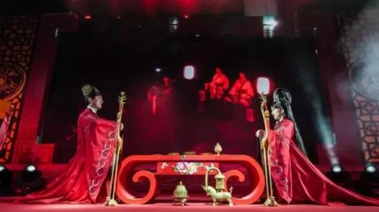
秤举蒙首、沃盥礼、揖让礼
拜天地、结发礼、同牢合卺
宋式婚典，传统婚俗
重现千年前的天赐良缘
宋朝婚典

Slide 30
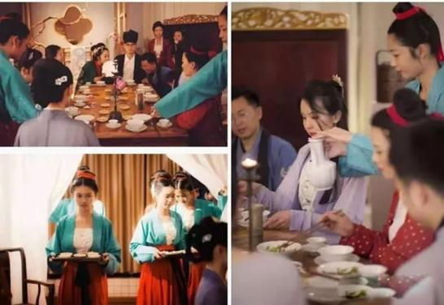
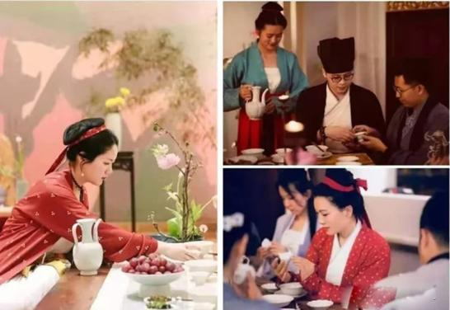
宋宴为半开放式现场将再现宋代酒宴之习俗品“**十大碗”行宋礼
“月满西楼”
晚宴邀你梦回大宋

Slide 31
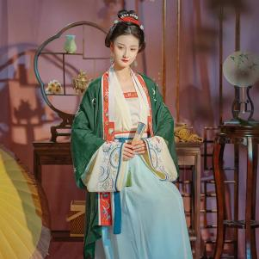
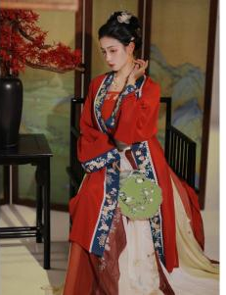
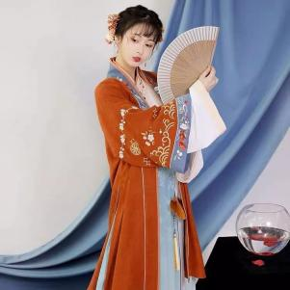
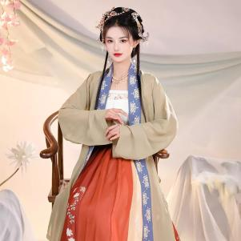
李清照、朱淑真、吴淑姬、张玉娘，并称为“宋代四大才女”。
宋代四大才女展演

Slide 32
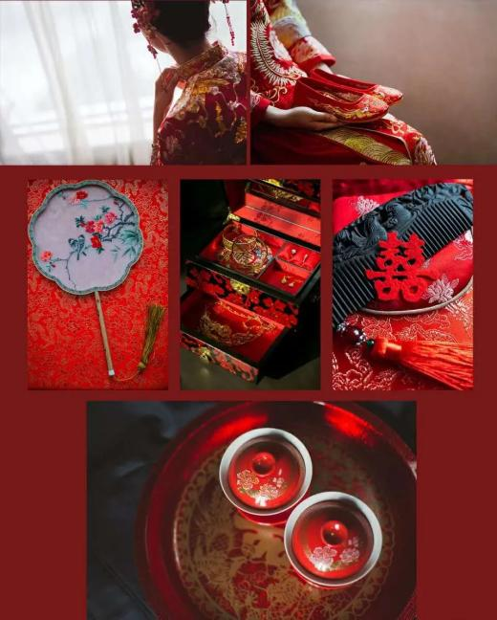
多重福利喜上加喜
七夕沾喜气，满身都是桃花运媒婆喜娘唱福曲，沿路都有小惊喜撒花、撒喜字、抖豆子参与现场互动，“躁”出欢乐时光开启手机相机拍下唯美镜头，红包、好礼兜着走

Slide 33
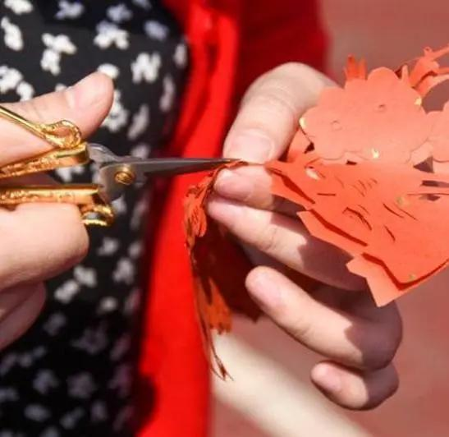
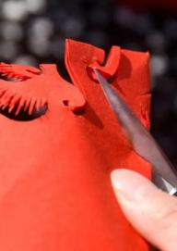
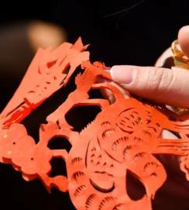
巧手如云
七夕乞巧乞的是手巧
剪纸作为我国民间传统艺术之一
上手就知道手巧与否
七夕剪纸，巧手如云

Slide 34
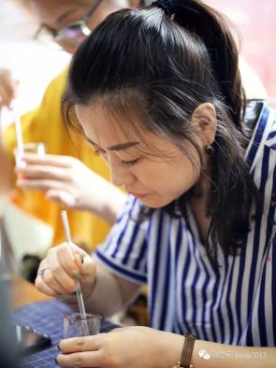
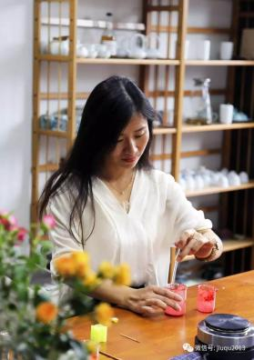
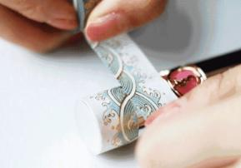
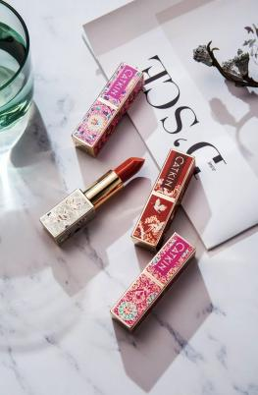
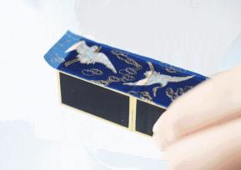
来宾可在咨询完项目信息后，在置业顾问引导下登记，参加中国风口红手作。
来宾也拿出自己心爱的口红，用中国风贴纸对口红进行包装。
国风口红

Slide 35
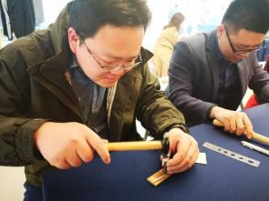
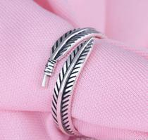






戒指是爱的象征，以爱为名相守一生的信物；一生只送一人的戒指，相守余生。“像这样的一款独一无二的饰品，送给自己爱的人，在制作过程中付出的真心实意，会实实在在的体现在你的作品中，你所爱的人一定会喜欢的。”发挥每个人的创意，打造独特的戒指托，为爱见证。
爱的定情物

Slide 36
方案附录
ACTIVITY PROPAGANDA
维天有汉，监亦有光。跂彼织女，终日七襄。
虽则七襄，不成报章。睆彼牵牛，不以服箱。

Slide 37

疫 情 防 控 预 案
P H O T O G R A P H Y
环境消毒
活动前专人负责所有活动区域的消毒、清扫工 作，保证活动场景的安全性。
每场活动后，安排专人负责活动空间及相关道
具陈设的逐一消毒处理，保证活动安全。
人员管控
所有参与活动人员，都将统一安排多个检疫安 全点，有专人负责体温及通行码的检验，并设 置基础消毒措施，对到场的来宾进行简单消毒。
要求所有现场参与的顾客必须佩带口罩进入活 动场地。

Slide 38
极 端 天 气 预 案
P H O T O G R A P H Y
活动现场准备遮阳伞融合现场设计，针对日间活动遮阳。
每周活动至少前三天查看活动当天天气预告，如遇阴雨天，将 调解万象城将场地内懒人沙发等不防水设备收进库房或灵活挪 到其他可遮雨位置。
提前购买一次性雨衣、防水布等物料，活动当中如遇突然降雨， 将最大程度协调顾客疏散，将不防水物料进行快速撤离。
如遇大风等极端天气，首先安排工作人员将现场顾客引入室内 进行暂避，同时安排工人第一时间切断一切电源，撤出伞棚等 装置，保证顾客安全。

Slide 39
区 域 管 控 预 案
P H O T O G R A P H Y
活动现场所有顾客须有次序互动，安排工作人员现场督导，避免现场拥挤；
活动前对活动场地内所有供电线路、灯光照明线路和音响设备进行彻底检查，避免电器设备存在漏电的隐患；并在活动期间安排专人进行巡视，保证活动期间的正常使用;
活动前，要配备应急药品和相关物品，轻者就地处置，及时将伤者或病者送医院救治，伤情严重时应立即拨打急救电话（120）求救，重病者送医院;
舞台表演开始时，严禁现场非工作人员靠近设备电源及舞台后方，现场将采用一米线将活动区域及工作区域进行严格划分，同时安排巡场工作人员在演 艺环节进行实时检查及人群活动引导，避免发生意外。
活动期间，要禁止外来人员进入工作区域，若有滋事者，现场工作人员有权驱赶，并拨打110报警。活动途中有打架斗殴或其他争吵时现场工作人员应 立即制止，必要时拨打110报警请求帮助;
发生火灾时，立即切断电源，停止一切运转设备；并开启所有通道，保证现场四周疏散通道的流畅，组织人员有次序的从安全通道疏散，并及时向相关 负责人汇报；现场负责人立即组织人员利用现有的消防设备进行灭火，控制火源继续蔓延。同时，根据火势情况拨打火警电话（119），报告着火地点火 势情况。并进行现场警戒，等消防人员进行扑救。

Slide 40




EHS保障方案
对于活动执行一直以业内高标准、高品质作为不懈追求。鉴于此，为保证活动执行达到预期效果，现提供《EHS保
障方案》以作现场执行指导原则。我方将依据此标准，在活动执行中对各个环节严格把控， 避免出现不符合质量要求的问题， 通过双方的共同努力， 呈现出完美的活动现场。
1、有搭建物料符合规定防火等级（B1级以上），木质结构做防火处理
2、装置、过线槽等不遮挡防火卷帘
3、装置、过线槽等不遮挡紧急疏散指示灯（包括灯的连线）
4、活动多天搭建，加设围挡，整理好物料，并用整块灰色不透光布完全遮挡。
5、地面铺地胶应保证揭掉后无留胶。
6、活动现场桌子必须有适当颜色的桌布，且将桌子全部包裹，不能露出腿。
7、搭建舞台时，尽量将线缆藏于舞台下、地胶下。若台上线缆过多，使用过线槽。
8、活动物料应保证干净整洁无褶皱，没有明显污渍、褶皱等。包含但不限于座椅 套、桌布、演员服装等。
9、如遇借用库房情况，严格遵守使用规定，保证库房整洁，电线不可乱搭， 必要时应使用过线槽及黄黑胶条。
10、装置的锐角需做防护处理，打磨倒角或加装防撞垫。
11、如商场天棚有消防水炮，灯光避免直射、扫射到消防水炮，以免发生喷水事故
12、施工、彩排及活动期间工作人员不在场内吸烟、饮酒、吃饭、睡觉、换衣、追 逐打闹、闲聊天、玩手机、随意 回答媒体问题、迟到早退、与顾客发生冲突。

Slide 41

EHS：施工及电源安全
施工脚手架作业，员工系安全绳
现场电源接线图

Slide 42

THANK YOU!
YOUR SUBTITLE HERE

